Slide 1












Sol Falabella
Daniela Illanes
PROYECTO INTEGRADOR
SIMULACIÓN
Martina Luconi
Julieta Vicente

Slide 2


SELECCIÓN DEL TEMA Y DEFINICIÓN DE OBJETIVOS
El tema elegido son las redes sociales y las ganancias que estas tienen por las publicidades pagas

Slide 3

MODELO EN VENSIM

Slide 4
FORMULACIÓN DEL PROBLEMA
DEFINICIÓN DEL SISTEMA
FORMULACIÓN DEL MODELO
Las principales variables de interés son:
Usuarios activos
Empresas
Ingresos generados
Contenido total
Aspectos relevantes para la red social desde la perspectiva de ingresos
Modelo inicial con su estructura básica
Fronteras del sistema
Interacciones con el medioambiente definido

Slide 5
COLECCIÓN DE DATOS
Tasas
Inicializaciones
Tasa de nuevos usuarios: 0.45
Tasa de inactividad: 0.17
Tasa de conversión: 0.37
Tasa de publicación no paga: 0.52
Tasa de publicación paga: 0.48
Tasa de eliminación de publicaciones: 0.23
Costos fijos: 800000 dólares
Usuarios activos en instante inicial: 50000 personas
Empresa en instante inicial: 200000 empresas
Contenido total en instante inicial: 100000 publicaciones
Ingreso Total en instante inicial: 900000 dólares

Slide 6
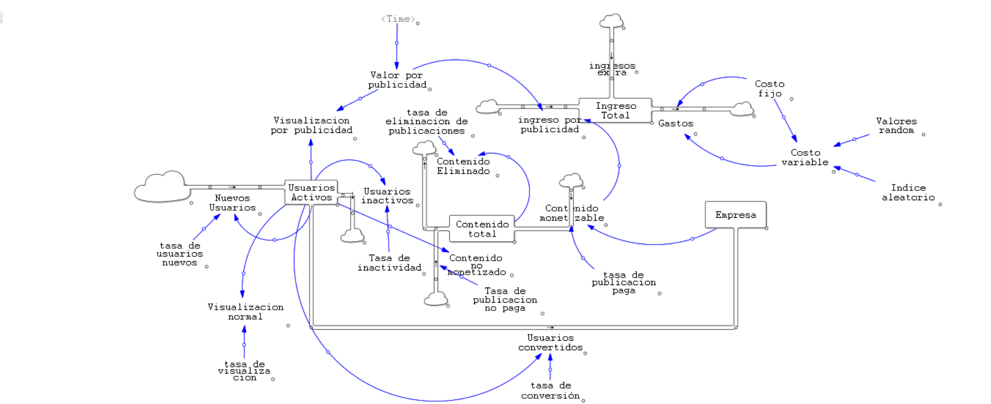
IMPLEMENTACIÓN

Slide 7

MODELO EN PYTHON

Slide 8
FORMULACIÓN DEL PROBLEMA
DEFINICIÓN DEL SISTEMA
FORMULACIÓN DEL MODELO
Generación de números pseudoaleatorios usando generador congruencial lineal
Validar la secuencia usando la prueba de Kolmogorov-Smirnov
Modelo del generador
Software utilizado y librerías
Características y funcionalidades
Parametros ingresados por el usuario

Slide 9
IMPLEMENTACIÓN
Generación de números pseudosaleatorios con un generador congruencial mixto:
Ingrese el valor del módulo: 128
Ingrese el valor de la semilla: 94
Ingrese el valor del multiplicador: 81
Ingrese el valor de la constante aditiva: 89
**********************************************************************************************************************
Los numeros de X obtenidos fueron: [23, 32, 121, 34, 27, 100, 125, 102, 31, 40, 1, 42, 35, 108, 5, 110, 39, 48, 9, 50, 43, 116, 13, 118, 47, 56, 17, 58, 51,...]
Los numeros aleatorios obtenidos desde el valor de X y el modulo son: [0.1796875, 0.25, 0.9453125, 0.265625, 0.2109375, 0.78125, 0.9765625, 0.796875, 0.2421875, 0.3125, 0.0078125, 0.328125, 0.2734375, 0.84375, 0.0390625, 0.859375, 0.3046875, 0.375, ...]
El periodo fue: 128
El generador es de ciclo completo
**********************************************************************************************************************
Comprobar que la sucesión generada sea válida:
Ingrese el nivel de significancia (alfa): 0.2
La prueba está aceptada! Los valores son aleatorios.
El número máximo de la diferencia Y/(i-n) es menor al número de Kolmogorov-Smirnov:
0.0078 < 0.0946

Slide 10


CONCLUSIONES

Slide 11

¡MUCHAS GRACIAS!

